Slide 1

Website PROFIL DOSEN
Laporan Proyek Pemrograman Web
Ahmad Sauki (421710001)

Slide 2
Latar Belakang Masalah
Sebagai salah satu universitas, nama-nama dosen tentu tidaklah asing ditengah-tengah civitas kampus. Namun, tidak banyak dari civitas kampus yang mengetahui secara detail dosen tersebut, untuk itu dibutuhkan media untuk memberikan informasi mengenai profil dosen tersebut.

Slide 3
Identifikasi Masalah
Berdasarkan latar belakang masalah yang telah diuraikan, maka dapat ditarik sebuah identifikasi masalah bahwa belum tersedia media informasi yang menampilkan detail dari profil dosen.

Slide 4
Rumusan Masalah
Bagaimana merancang website Profil Dosen ?

Slide 5
Batasan Masalah
Website profil dosen hanya berisi informasi mengenai satu dosen.

Slide 6
Tujuan
Merancang website Profile dosen untuk membantu memudahkan Civitas kampus untuk mendapatkan informasi tentang Dosen tersebut.

Slide 7
Manfaat
Memudahkan Civitas kampus mendapatkan informasi mengenai detail dari profil dosen tersebut.

Slide 8
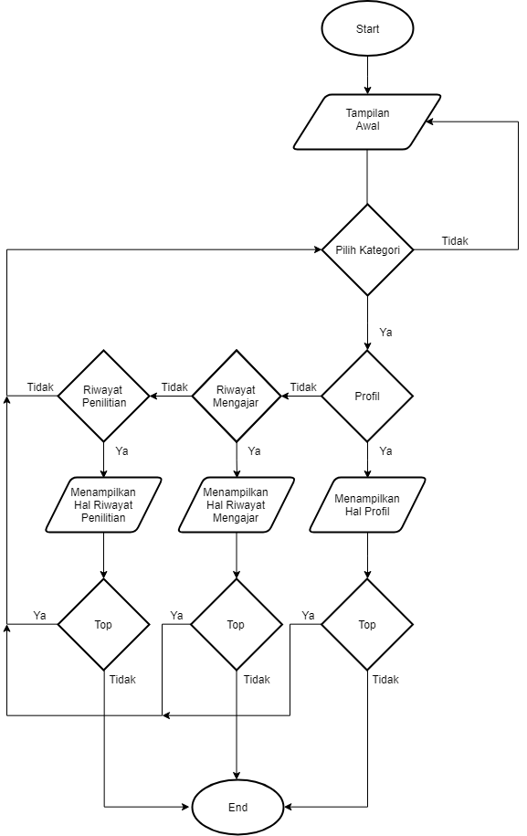
Flowchart

Slide 9
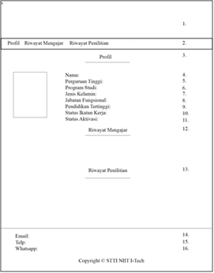
Rancangan User Interface

Slide 10
DEMO PROGRAM

Slide 11
Kesimpulan
Berdasarkan rumusan masalah dan pembahasan pada bab-bab sebelumnya maka dapat ditarik kesimpulan bahwa
Telah sampainya pembuatan website profil dosen dan bisa di akses dengan online.

Slide 12
Saran
Terdapat beberapa hal yang mungkin dapat dijadikan referensi untuk pengembangan Website Profil dosen ini, diantaranya :
Kedepannya, Website dibuatkan database agar dapat update terbaru mengenani dosen tersebut.

Slide 13
TERIMA KASIH

